Slide 1

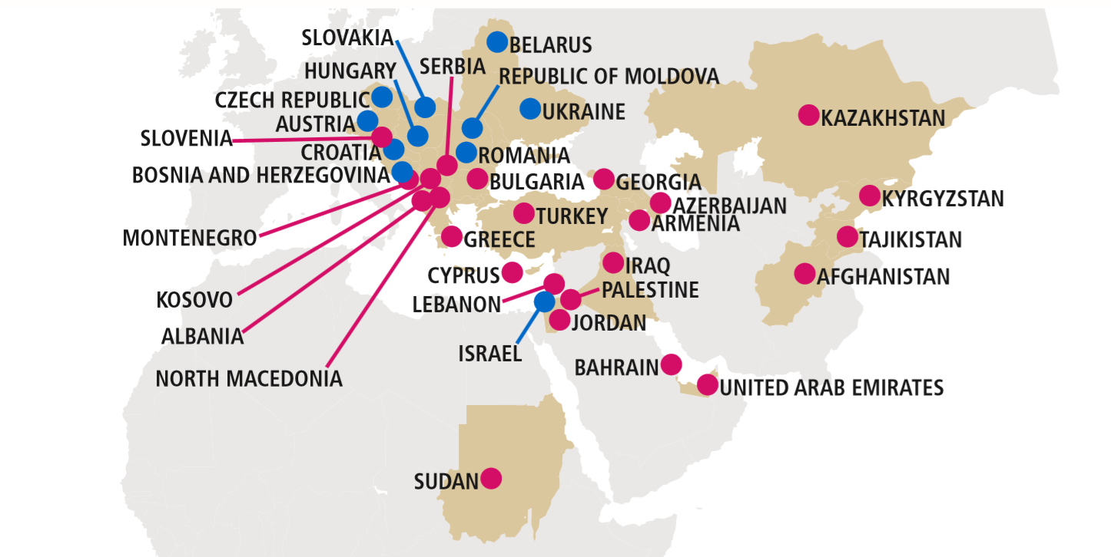

PELS 2026
Olomouc 20.-21.3. 2026
Dištrikt 2240 Česká a Slovenská republika

Slide 2
ôlkg
Medzinárodné výbory a spolupráca medzi krajinami
Mgr. Ladislav Nagy (Laci)
                RC Dunajská Streda
Koordinátor ICC
Medzinárodné výbory
RC Dunajská Streda

Slide 3
Čo je ICC ?
Inter-Country Committees
V roku 1931 založili rotariáni z Francúzka a z Nemecka malý medzinárodný
výbor – skupinu, ktorá mala za úlohu propagovať a zlepšovať vzťahy medzi občanmi týchto dvoch susediacich štátov.
Od tej doby to boli europskí rotariáni, ktorý se dostali do popredia v organizovaní Medzistátnych výborov – Inter-Country Committees.
Medzinárodné výbory
RC Dunajská Streda

Slide 4
              Úloha Koordinátora
Riadi aktivity ICC s Guvernérom Distriktu
a jednotlivými predsedami výborov.
Funkcia Národného koordinátora je na dobu tri rokov,
aby bola zaistená kontinuita v činnosti ICC.
Medzinárodné výbory
RC Dunajská Streda

Slide 5
V Distrikte máme 11 výborov ICC
najviac partnerských klubov máme s Nemeckom - 36
s Rakúskom 17 partnerských klubov,
s Maďarskom 5 klubov, s Poľskom 4,
po 3 kluby Arménsko, Ukraina, Taliansko a Veľká Britania
Izrael 2 kluby,
a s 1 klubom máme Rumunsko , Slovinsko, Bosna a Hercegovina, Albánsko , Kosovo,Švédsko a Belgicko.
Celkom distrikt má 83 partnerských klubov.
Medzinárodné výbory
RC Dunajská Streda

Slide 6
Predsedovia 11 výborov ICC
• Jan Linda RC Cheb/Eger Nemecko
• Robert Plevka RC Nitra Rakúsko
• Ladislav Nagy RC Dunajská Streda Maďarsko
• Ing. Blažej Pirkovský, RC S N Ves Poľsko
• Jan Ženatý, RC Ostrava Arménsko
• Maxim Sherman RC Karlovy Vary Israel
• Vojtěch Havránek RC Praha City Slovinsko
• Kujtim Nikoliqi RC Cheb/Eger Albánsko
• Gabriel Vjeszt RC Rožňava Rumunsko
• Petro Tokač RC Poprad Ukrajina
• Pavel Svítil RC Jihlava Bosnia – Hercegovina
Medzinárodné výbory
RC Dunajská Streda

Slide 7
Německý výbor, který v letošním roce oslavuje 25 let od vzniku, má za sebou nesčetný počet různých projektů včetně projektů grantových. Je to absolutně nejaktivnější klub s nejdelší tradicí ICC. gs
Niekoľko príkladov o činnostiach jednotlivých výborov
• Nemecký výbor, má za sebou viac rôzných projektov vrátane grantových .
Je to najaktívnejší a zároveň najstarší výbor ICC v rámci Dištriktu.
• ICC so Slovinskom - spolupráca a komunikácia prebieha medzi klubmi Praha City a Ljubljana Center (RCLC) a aj Praha International a Ljubljana . Klub Praha City dlhé roky podporuje spoločne s RC LC mladé talenty v hudbe a organizuje spoločne s univerzitami koncerty v rotácii jeden rok v Prahe a druhý v Lublani.
• Poľský výbor se aktívne zaoberá on-line pripojením na kluby v Poľsku.
• ICC s Rakúskom má trvalý projekt každý rok opakujúcí meeting s názvom „Rotary bez hranic“.
• Výbor s Ukrajinou podporil a realizoval úžasného Global grantu Jašiňa v hodnote 159 999 USD.
• Výbor Maďarskom vykonáva veľmi aktívnu činnosť, napr. cyklo túra Dunajská Streda – Györ ako aj cyklo akcie Rotary klub Röhn, spolu s RC Szeged – Szentgyörgyi Albert z Maďarska, atraktívna je účasť na Strikovom festival RC Györ.
Výbor s Arménskom je relativne mladý výbor, zato organizuje vzájomné výmeny a návštevy s poznávaním rotariánskych zvykov a národních kultur. Na konflikt medzi Arméniou a Azerbájdžánom bolo na ceľkových prísúpevkoch získaných 40 350 EUR od 33 klubov Distriktu a boly zaslané do RC Jerevan International.
Medzinárodné výbory
RC Dunajská Streda

Slide 8
Ďakujem pekne za vašu pozornosť ,
prajem vám príjemný zvyšok dňa
Medzinárodné výbory
RC Dunajská Streda

